Slide 1
Grupo t2-g4 dificuldades de acesso ao estágio
Equipe
Luca Rivadavia Santos Machado
Gabriel Fernandez y Castro
Pedro Drumond Malta de Souza
Fernando Valle Gusmão
Igor Wakabayashi Braga

Slide 2
Contexto DO Problema
Dificuldade para se conseguir um estágio:
Carência de plataformas otimizadas
Falta de conhecimento

Slide 3
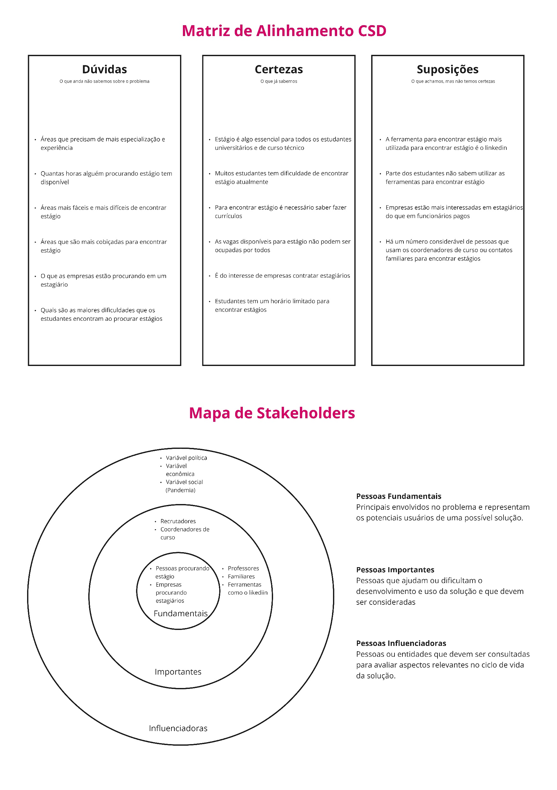
Matriz de Alinhamento e mapa de stakeholders

Slide 4
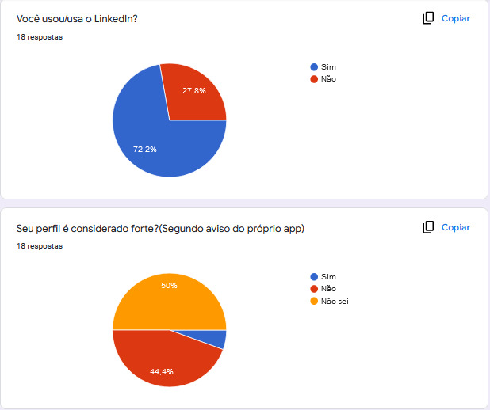
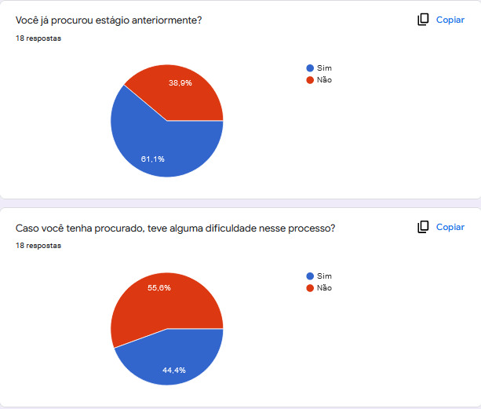
PESQUISAS COM FORMS PARA PÚBLICO ALVO

Slide 5
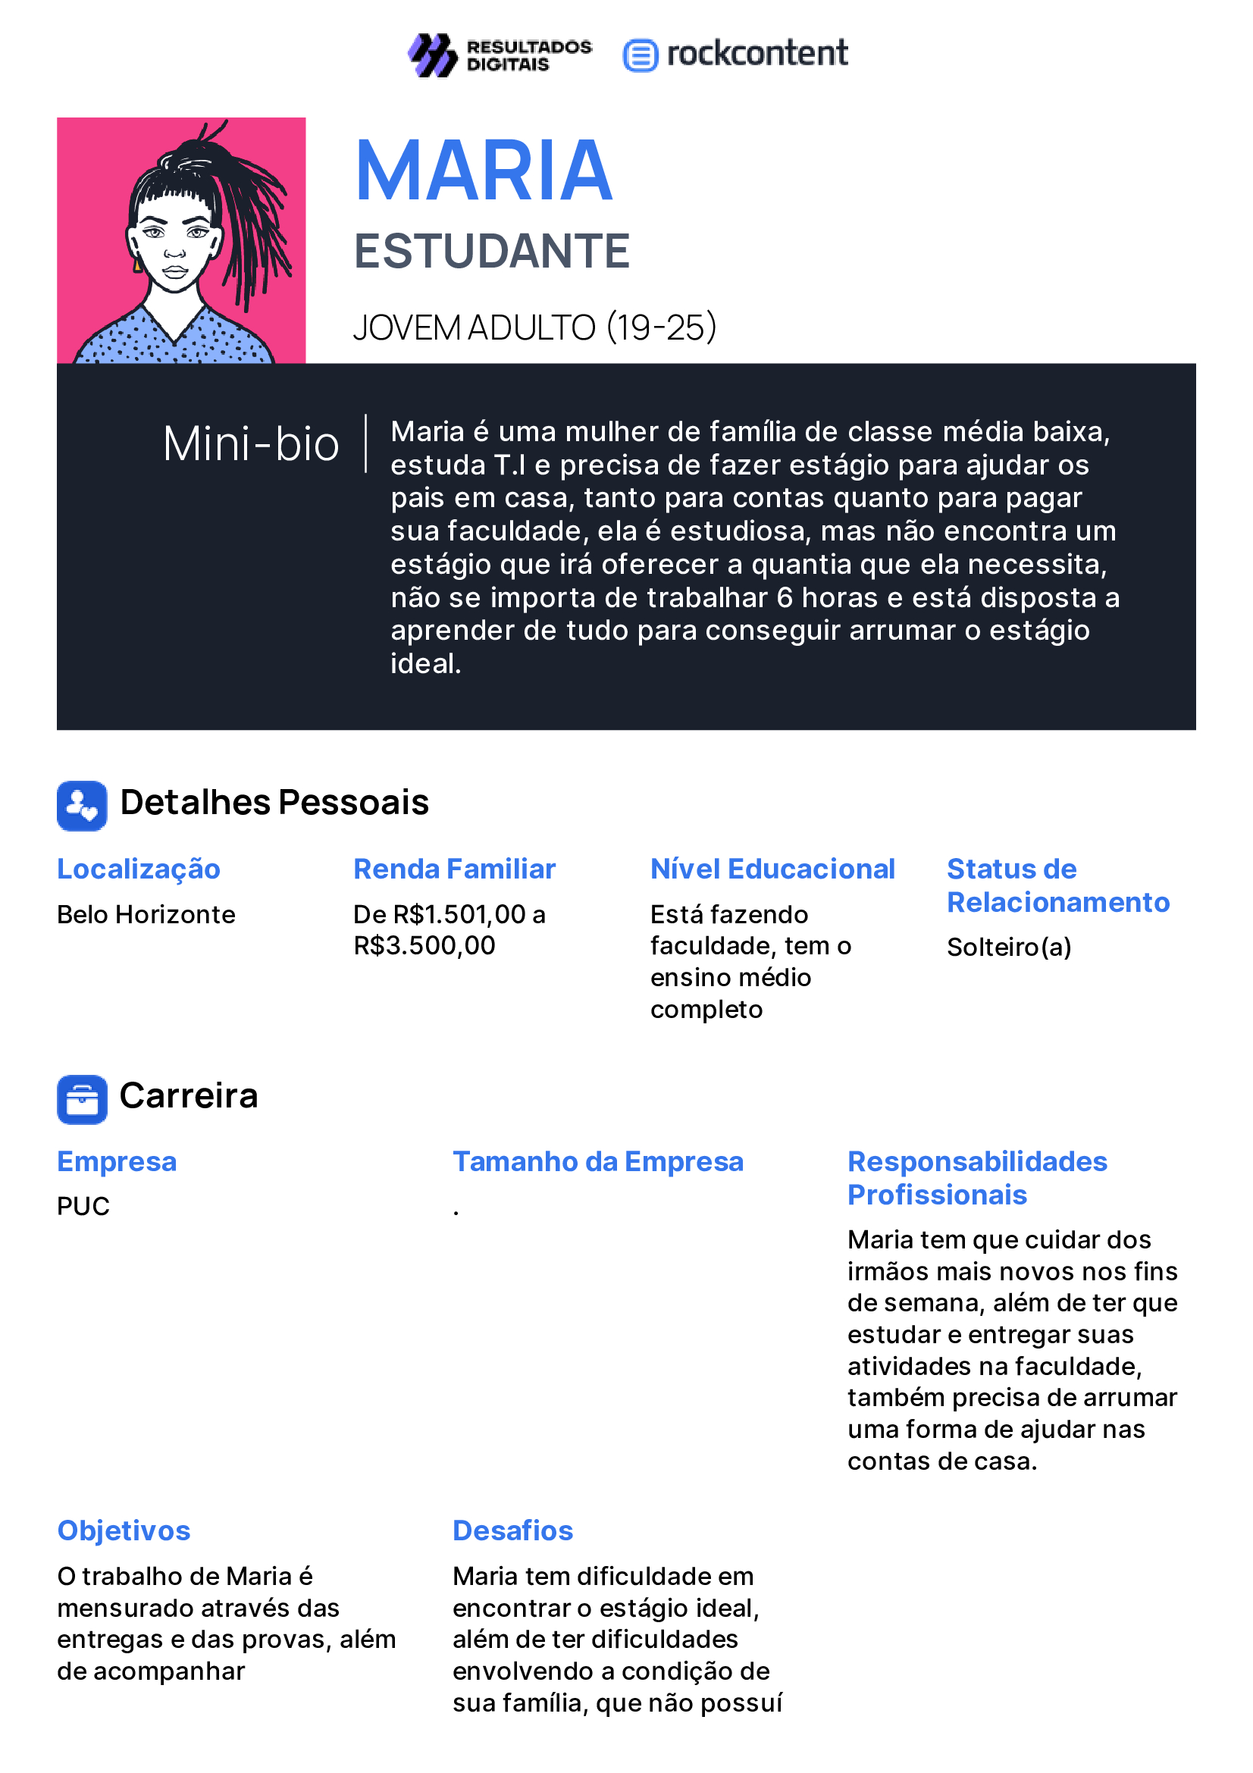
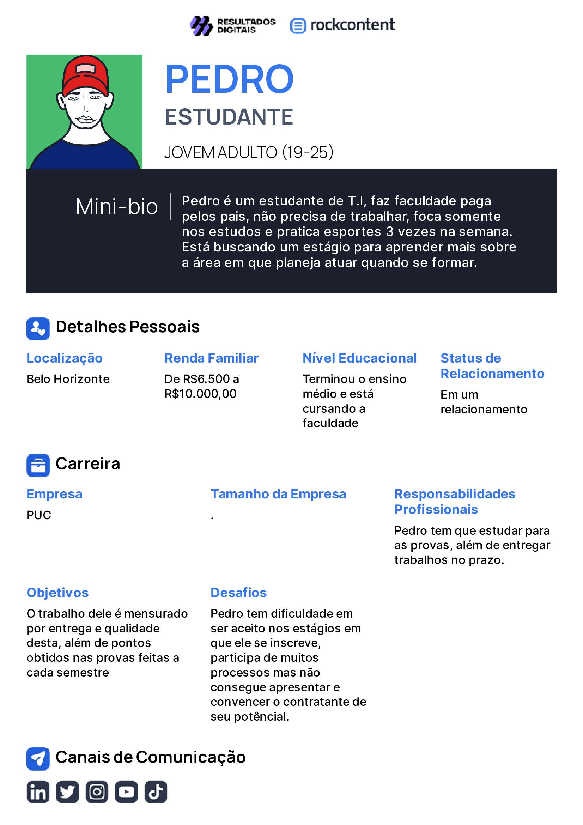
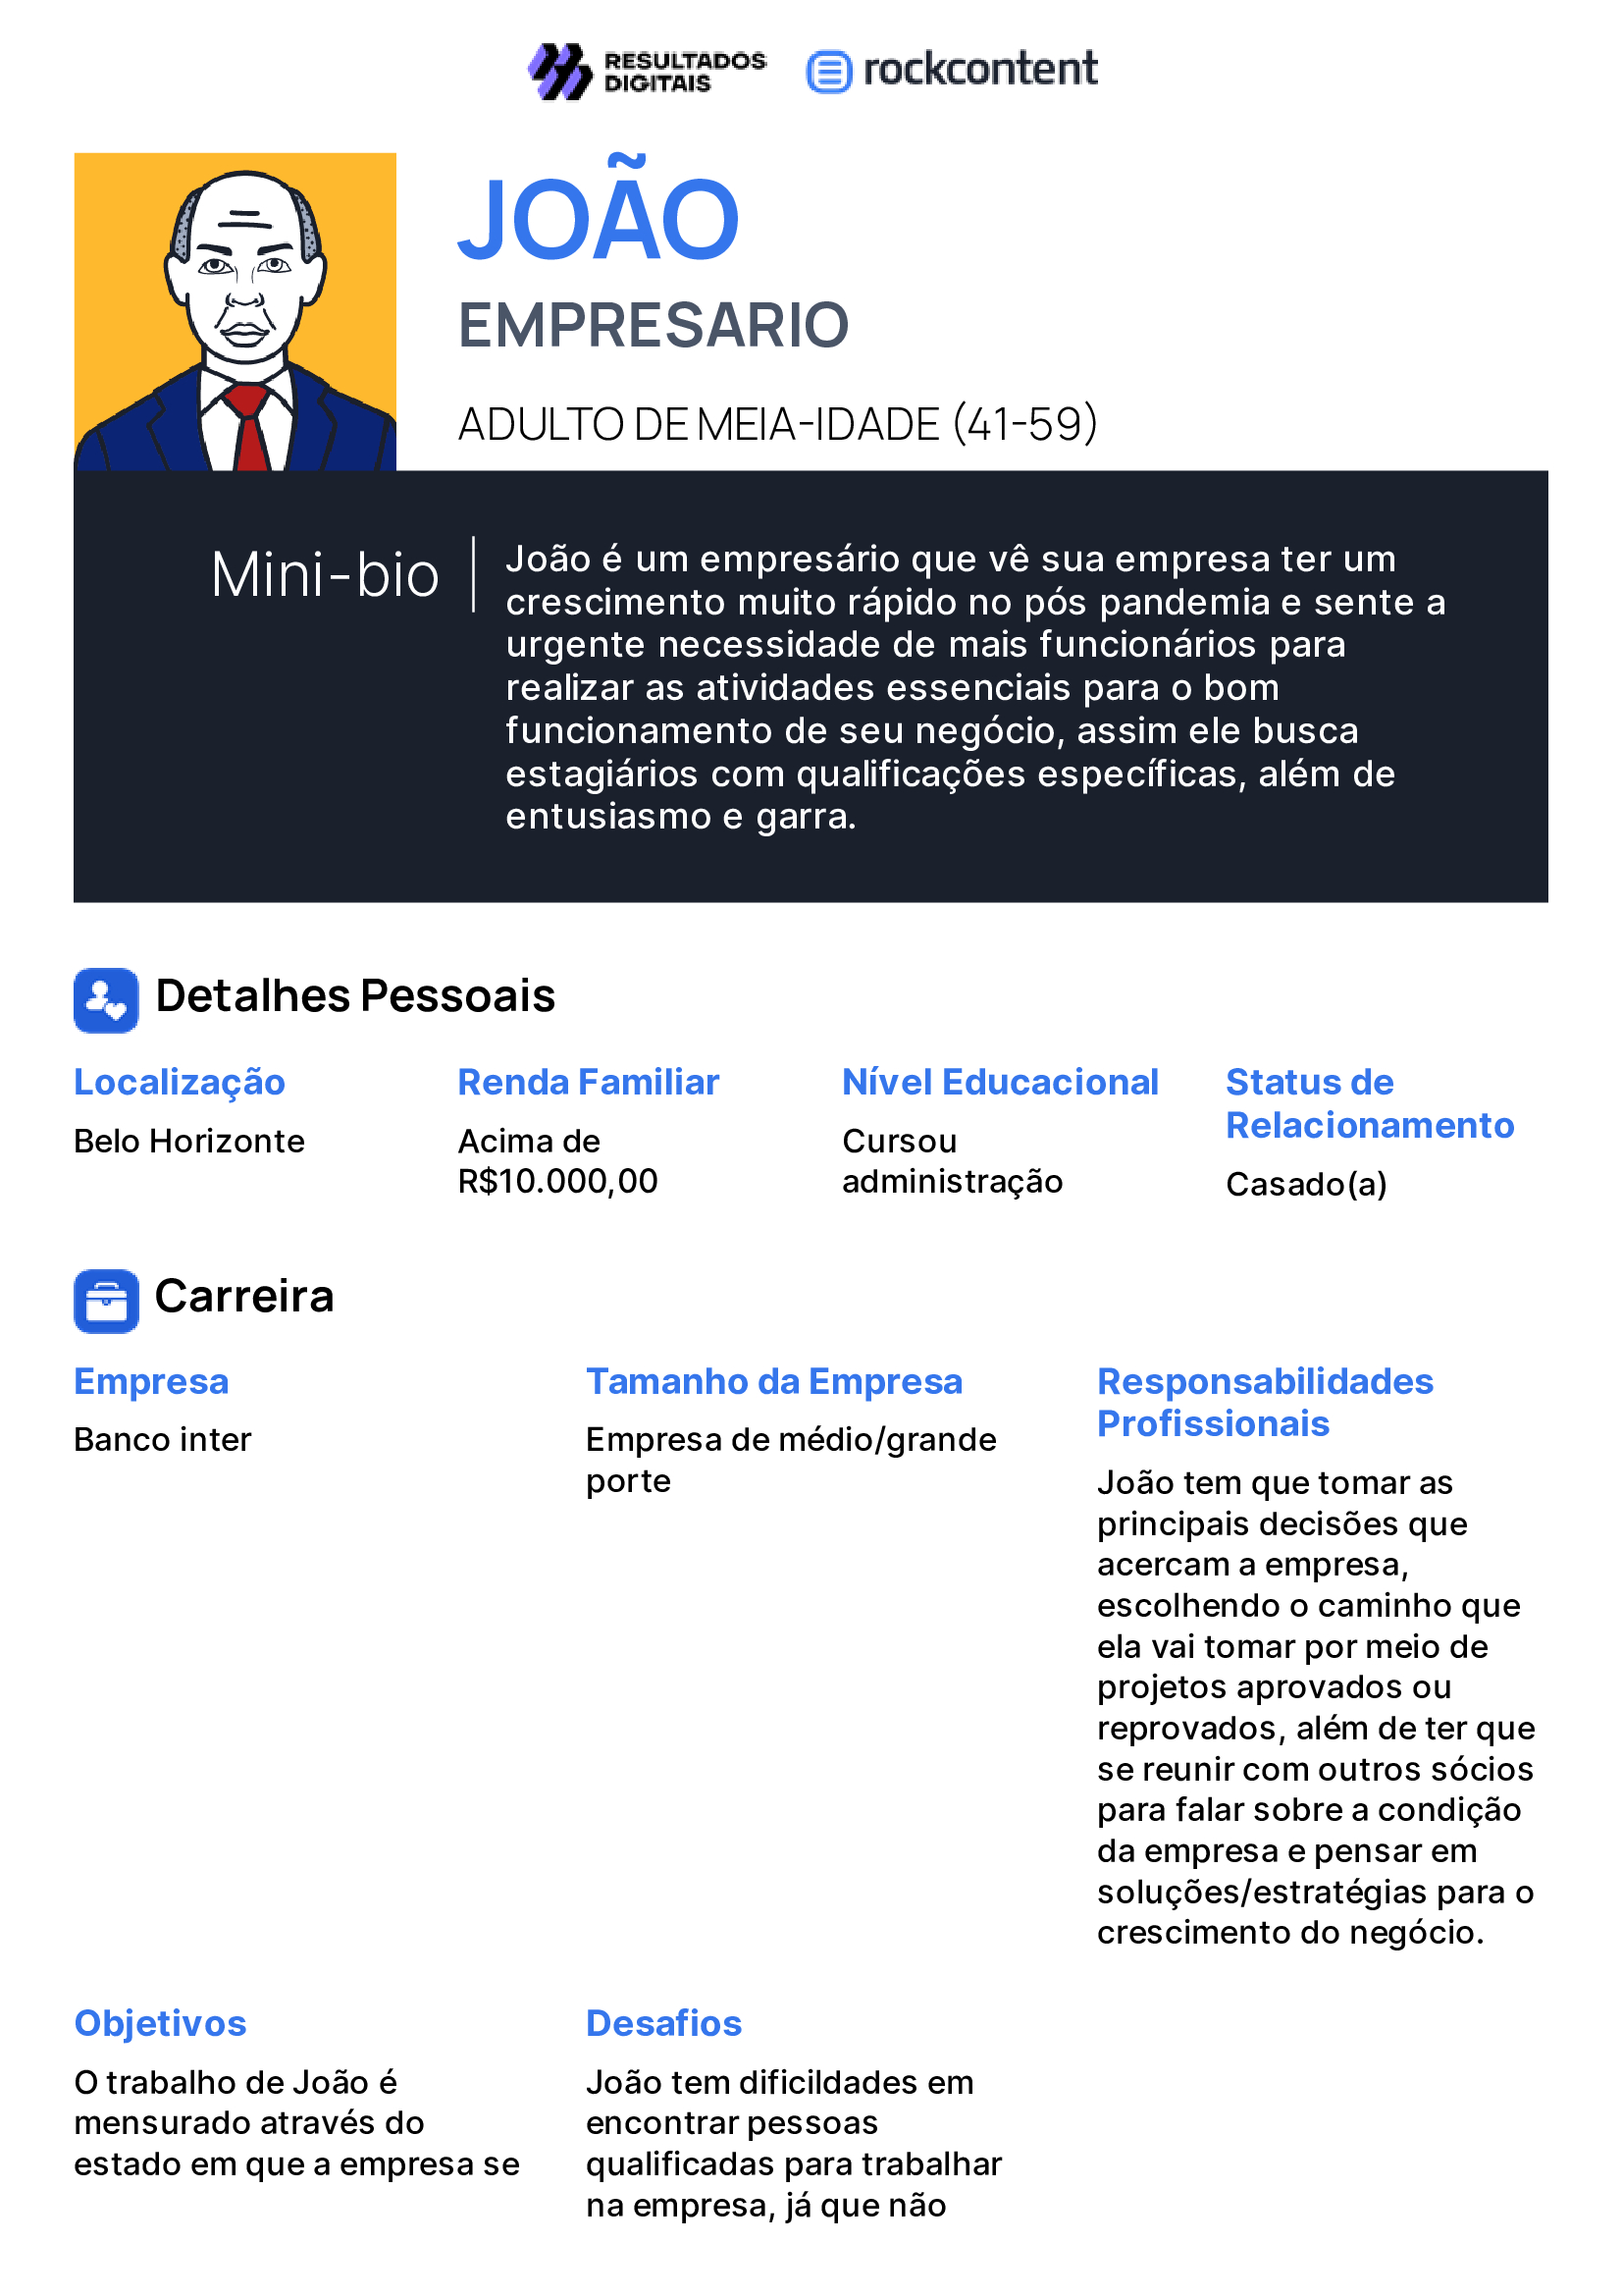
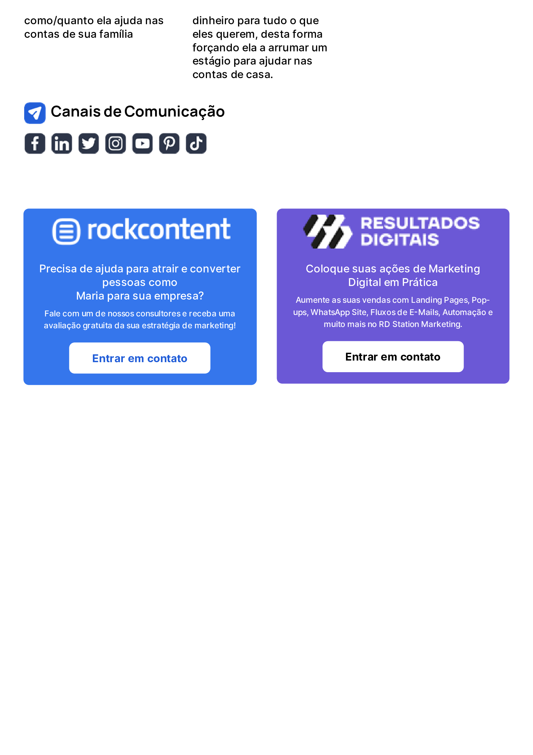
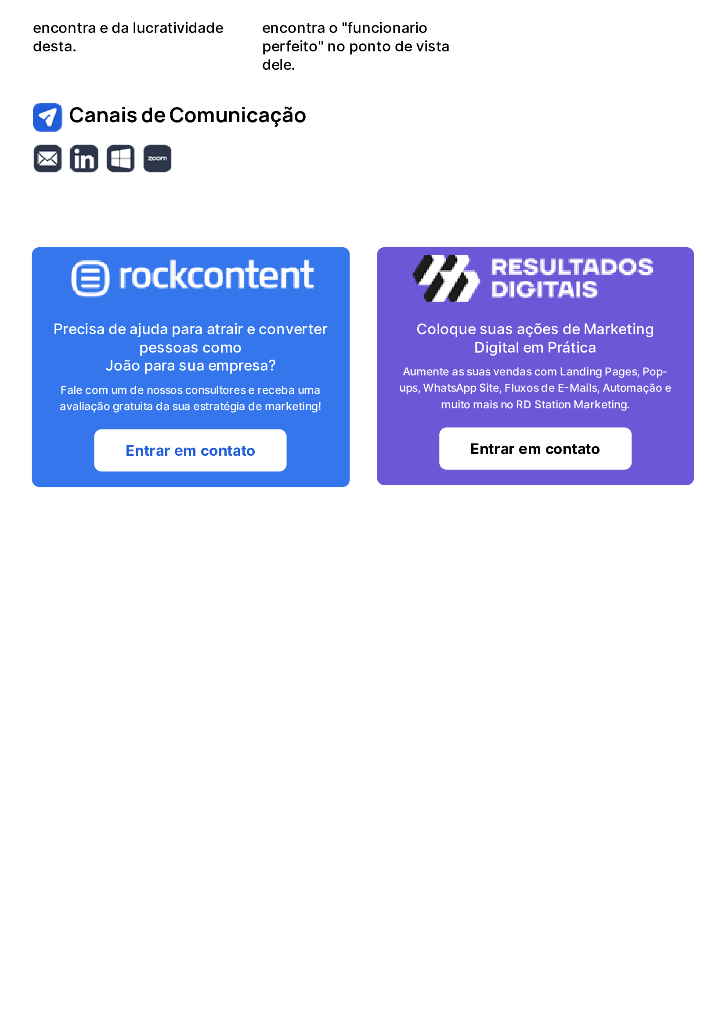
REPRENTAÇÃO DO PÚBLICO ALVO APÓS PESQUISAS

Slide 6
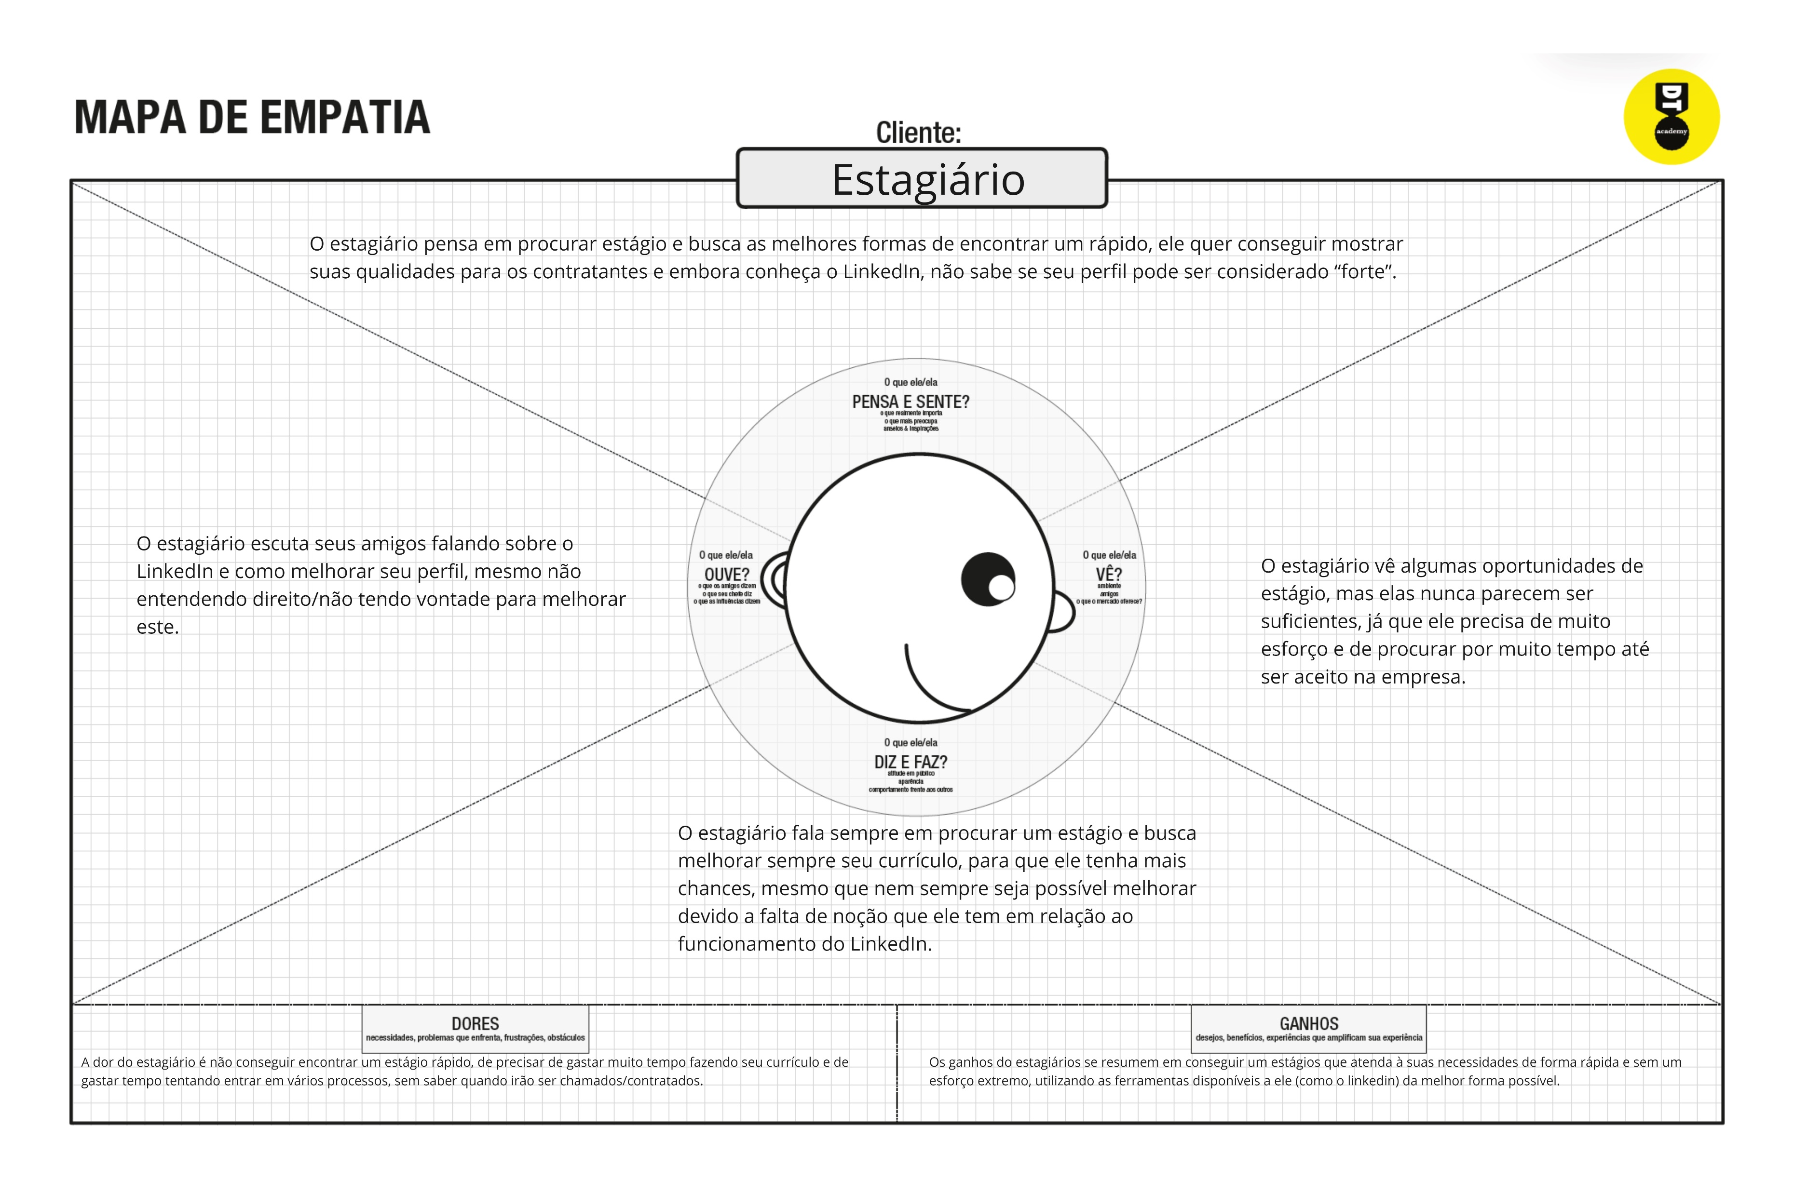
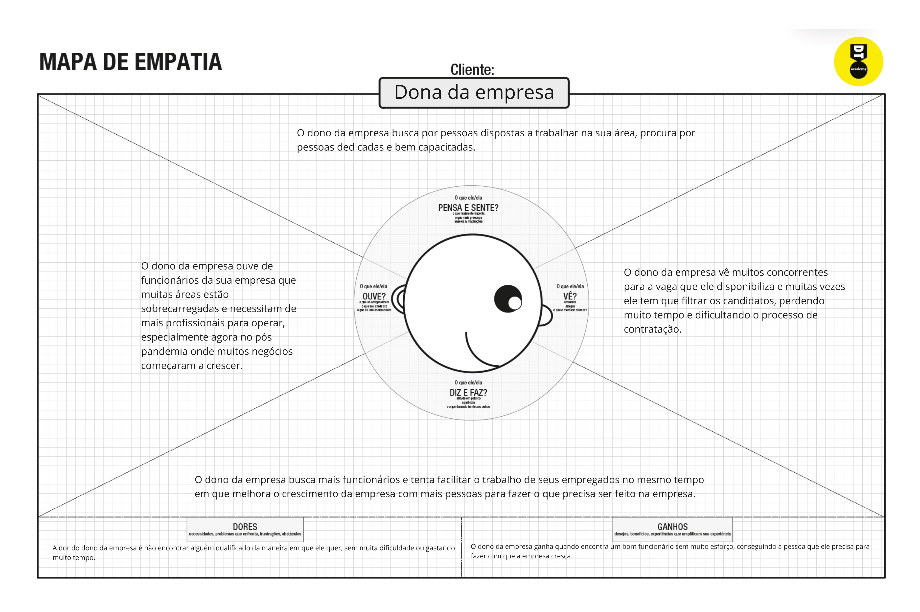
Mapas de empatia

Slide 7
Metodologia
Problema: Dificuldade em conseguir estágio
Solução: Criar um site que:
Conecte graduandos e empresas
Forneça informações essenciais (carga horária, período mínimo, etc.)
Traga conhecimentos úteis (dicas sobre currículo, etc.)

Slide 8
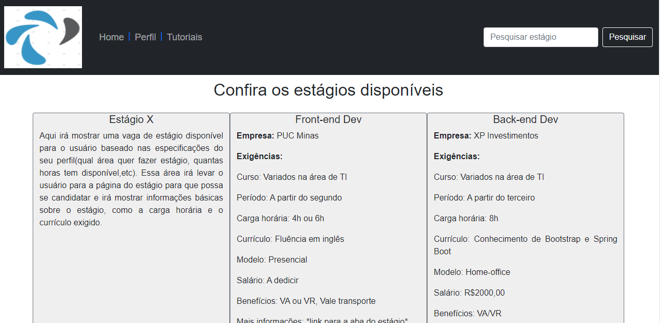
Arquitetura da solução

Slide 9
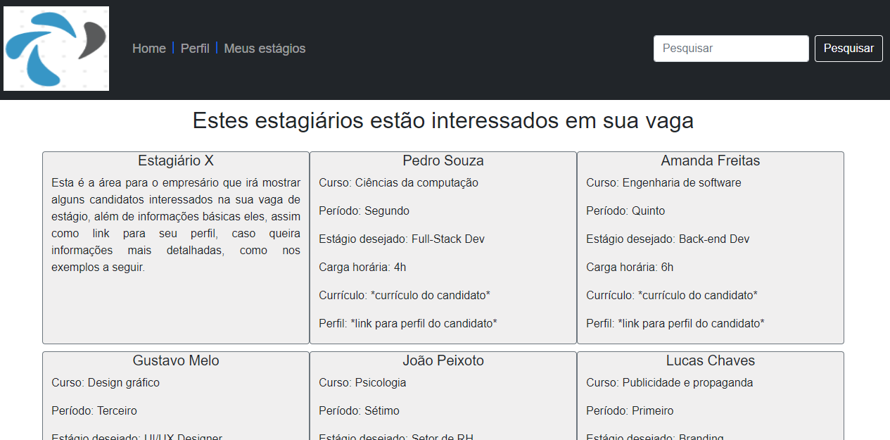
Conexão com as empresas

Slide 10
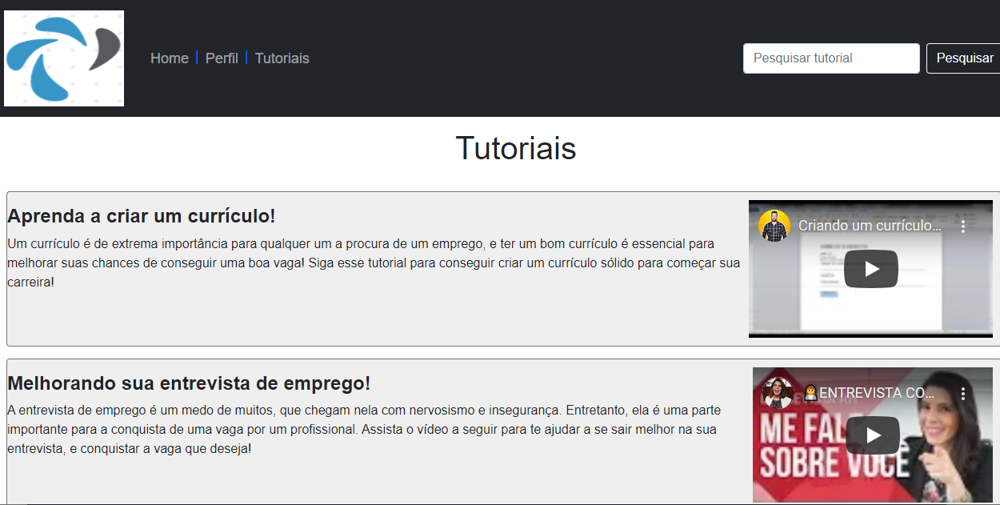
Aba de tutoriais

Slide 11
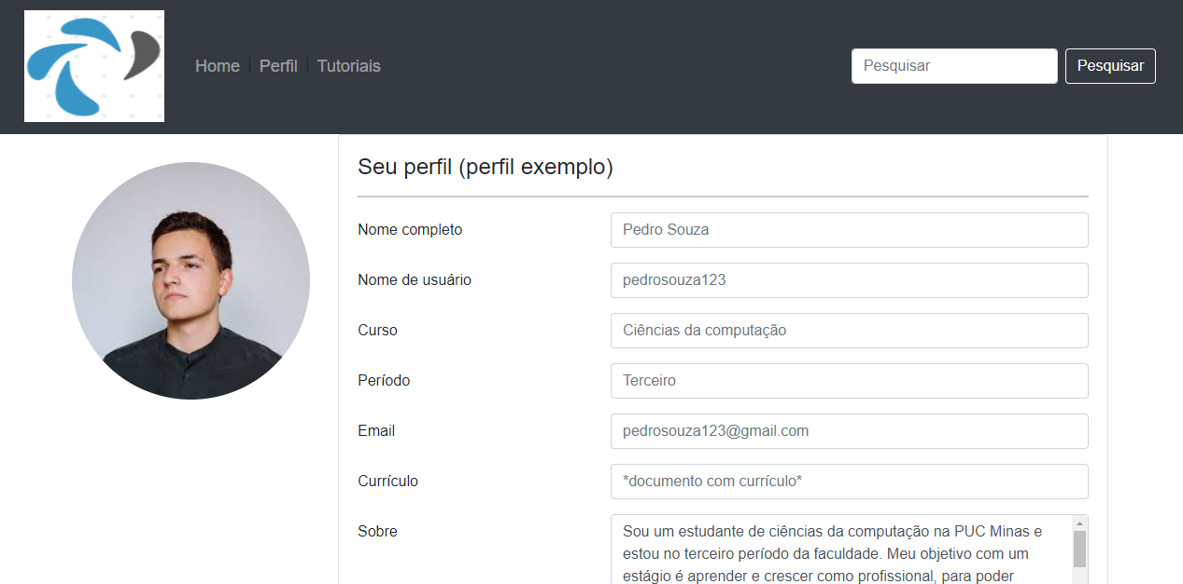
Perfil para ter visibilidade

Slide 12


